Slide 1
12.5.2020.
4.b

Slide 2
TJELESNI
Razgibajte se uz ples JUST DANCE.
Otplešite bar 3 plesa.

Slide 3
MATEMATIKA
Danas ćemo dijeliti troznamenkaste brojeve s dvoznamenkastim.
Pažljivo pogledajte VIDEO i zapišite SVE zadatke koje učiteljica radi.
Kad završite riješite 3. zadatak u udžbeniku na str. 76.
DZ – Riješite radnu bilježnicu na str. 72.

Slide 4
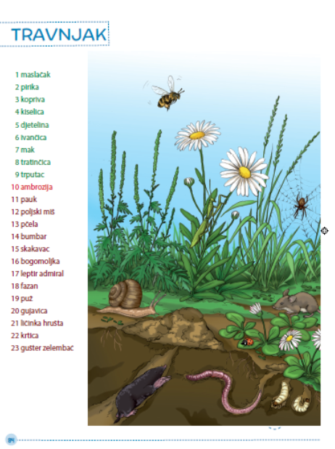
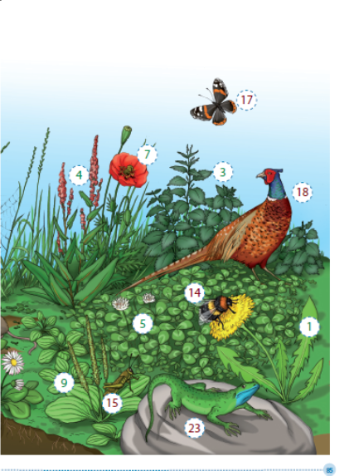
PRIRODA I DRUŠTVO
Otvori udžbenik na str. 84. i 85. i prekrij popis biljaka i životinja.
Promotri sliku i imenuj što više živih bića.
Zatim otkrij popis na str. 84. i provjeri jesi li točno imenovala/imenovao živa bića na slici.
Prouči kako se zovu živa bića koja nisi znala/znao imenovati.

Slide 5
PRIRODA I DRUŠTVO
Proučite tekst u udžbeniku na str. 82. i 83.
U bilježnicu odgovorite na pitanja iza teksta.
Prepišite PLAN PLOČE:

Slide 6
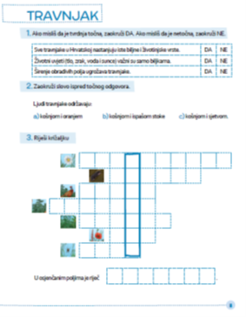
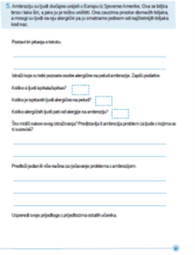
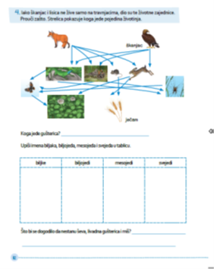
DOMAĆA ZADAĆA
Za zadaću riješite 111., 112. i 113. stranicu u radnoj bilježnici.

